Slide 1
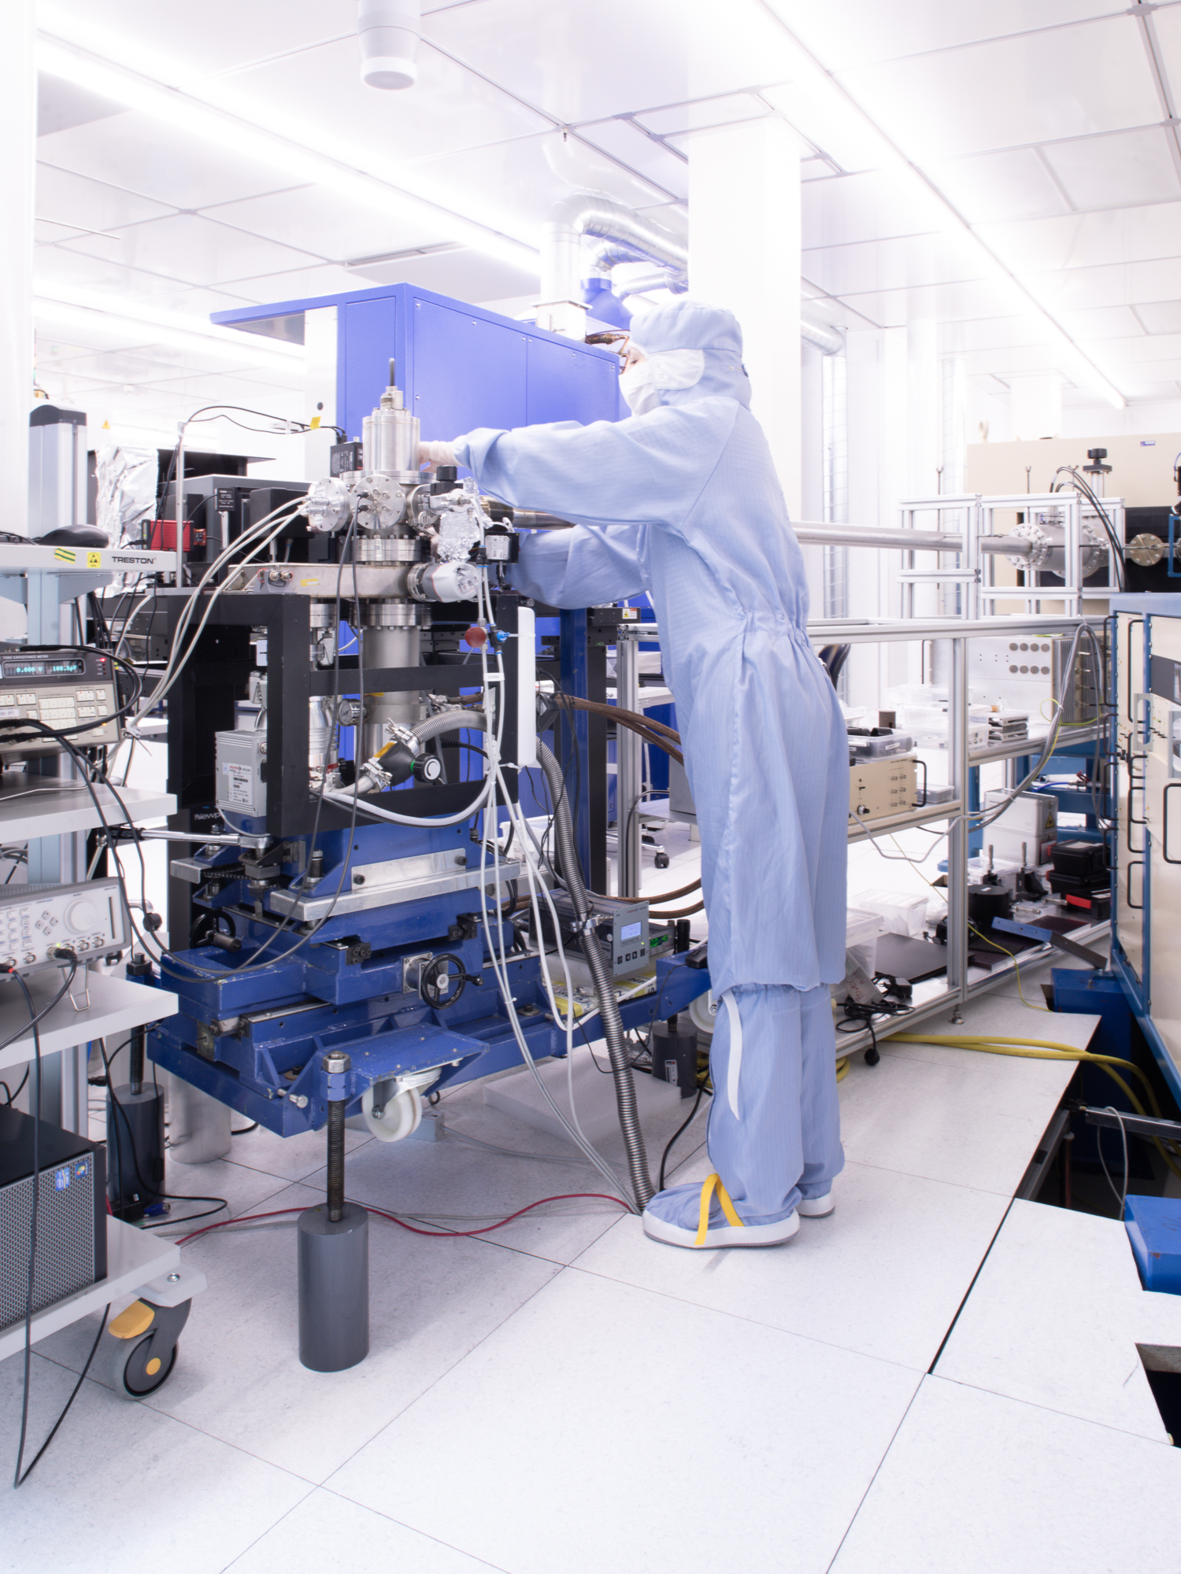

Hvor går veien? Kvanteteknologiens potensiale i fremtidens teknologi

Slide 2

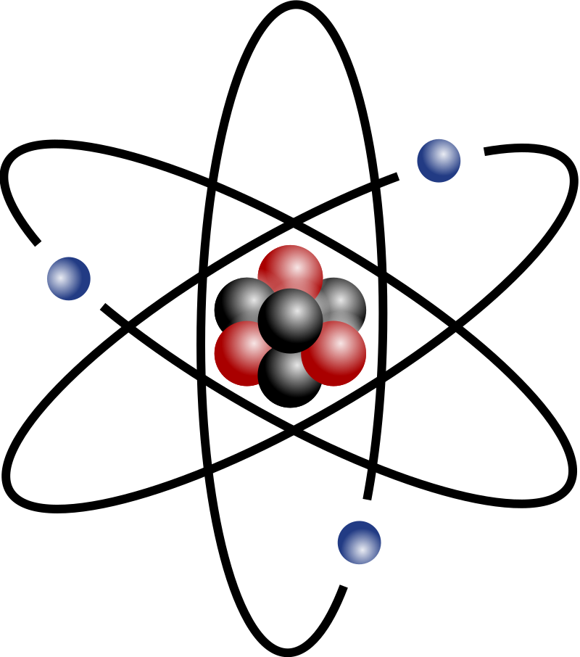
Fra klassisk mekanikk til kvantefysikk
Kilde: Wikipedia

Slide 3

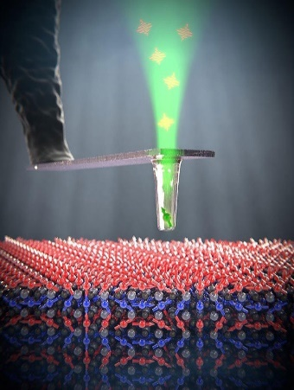


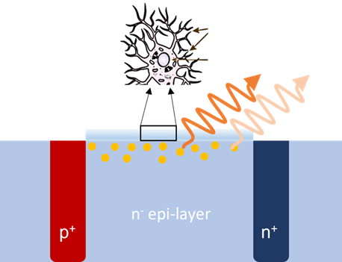

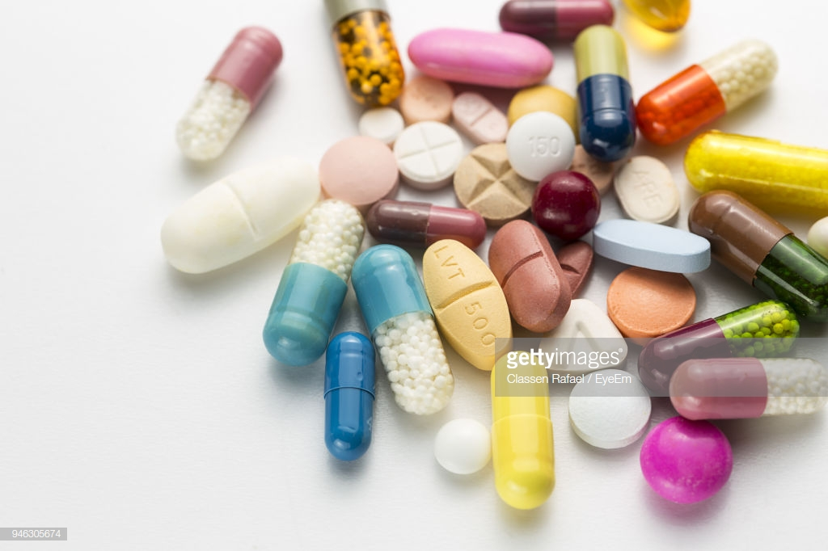

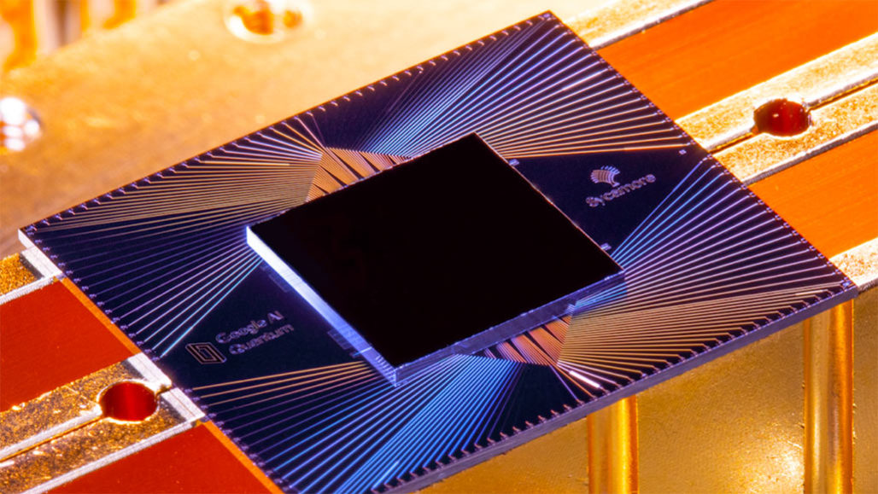
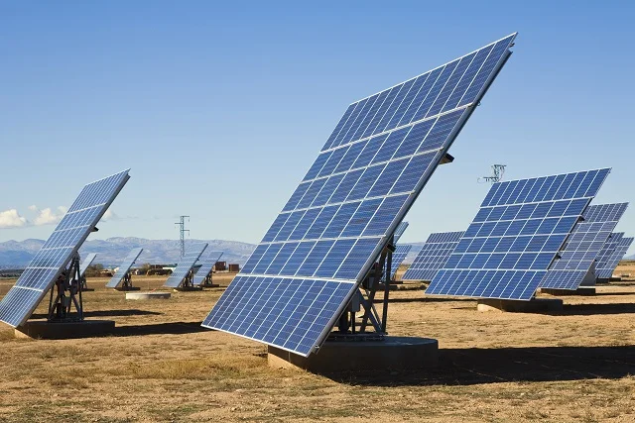
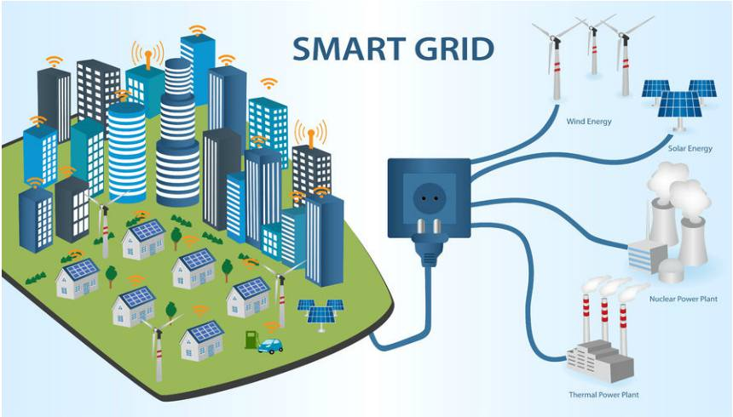
Kvanteteknologi gir nye muligheter
Ekstreme forhold
Kvante-kommunikasjon
Kvantedatamaskiner
Kvante-sensorer
Nanoskala
Kvanteinternett
Kvantekryptering
Bedre kontrollsystemer
Signaler i celler
Sikker kommunikasjon basert på kvantefysikkens lover
Energieffektive beregninger
Modellering av vær, klima og finansmarked
Finne nye medisiner og materialer for det grønne skiftet
Bedre logistikk
Mer optimalisert energiforbruk

Slide 4
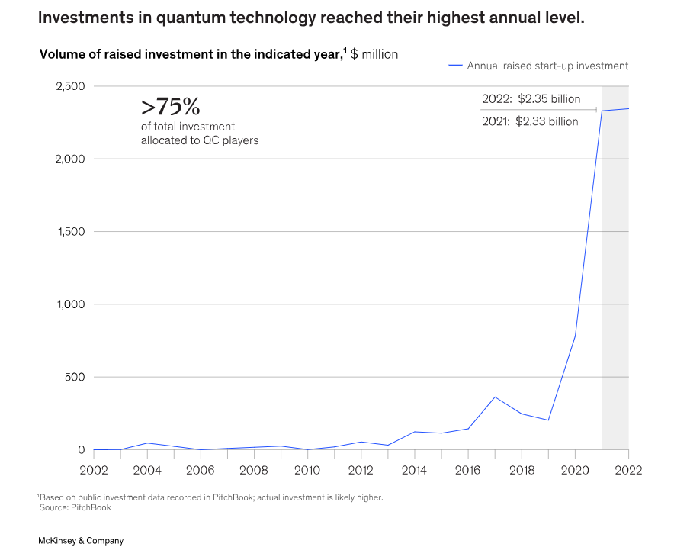
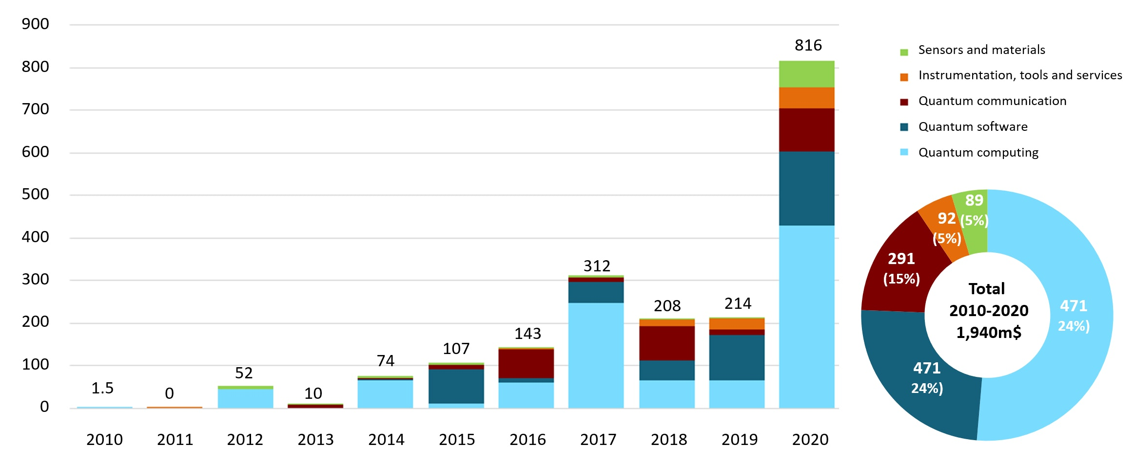
Kvanteteknologi er en hovedstrømning i forskning og teknologiutvikling
Kvantesensorer og kvantematerialer utvikles nå
McKinsey estimerer investeringer i kvanteteknologi på over 100 mrd. USD innen 2040
https://www.aspi.org.au/report/critical-technology-tracker

Slide 5
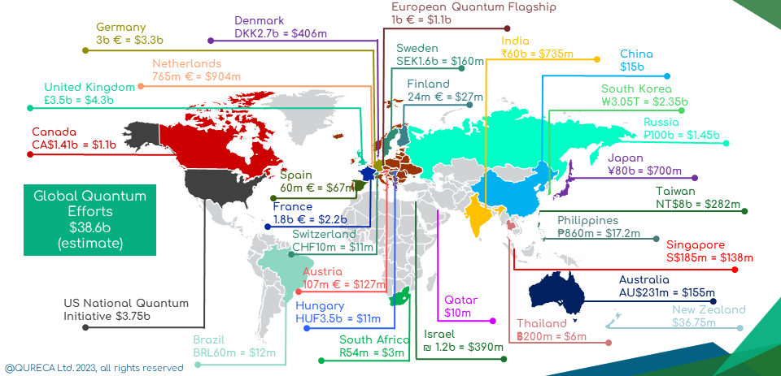
Kvanteteknologi er en hovedstrømning i forskning og teknologiutvikling

Slide 6
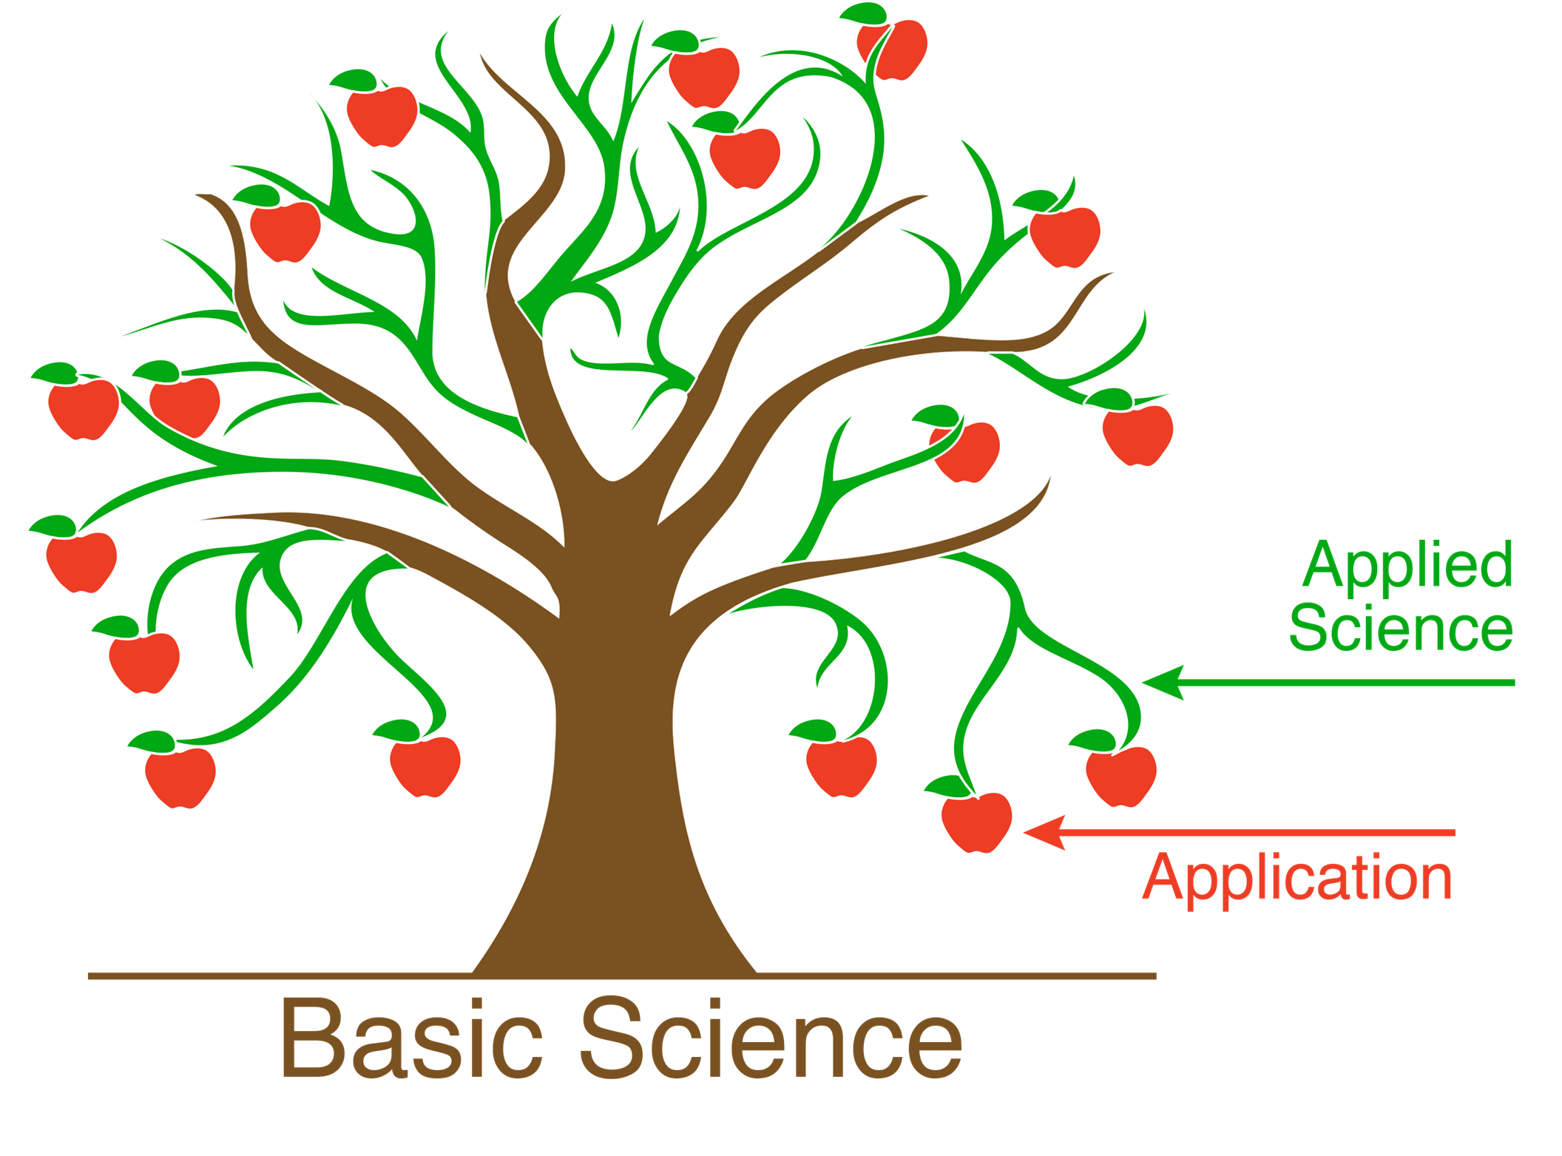
UiO satser på kvanteteknologi
Kvanteteknologi for fremtiden
Utdanning
Infrastruktur
Forskning

Slide 7
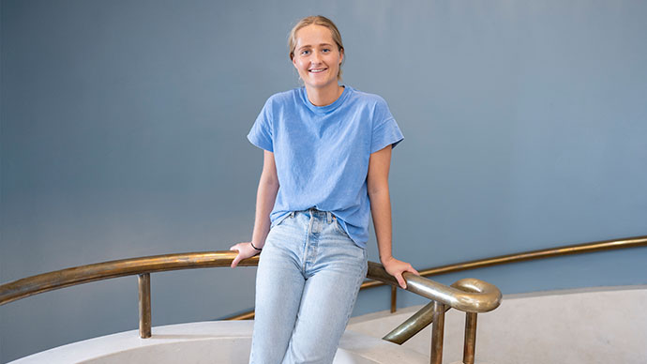
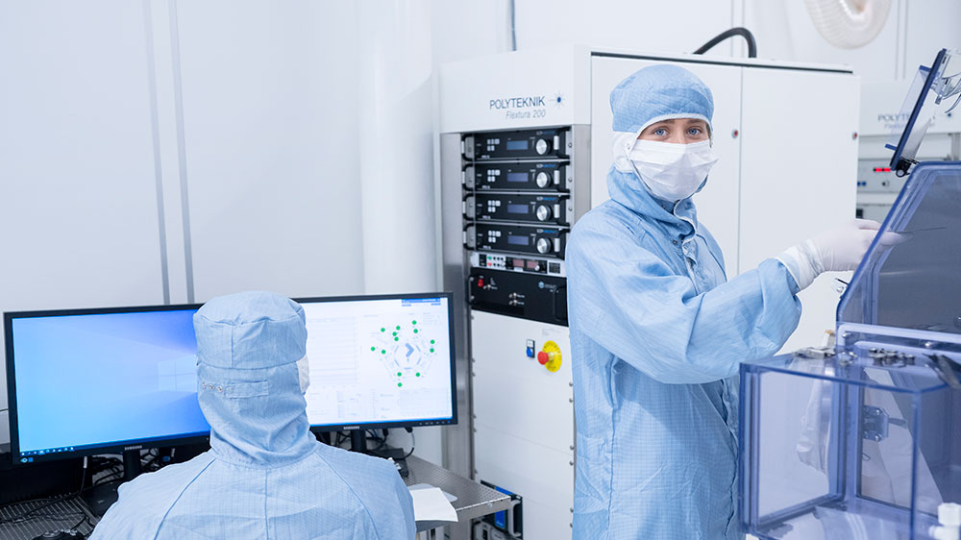



Utdanning
Ny studieretning i kvanteteknologi (BSc)
Starter høsten 2024
Gir bred bakgrunn over hele feltet
Dette er det første BSc-programmet i Norge, og andre i Norden, med en slik mulighet
Nye studieretninger på MSc-nivå ved FI
Studieretning for kvanteteknologi og maskinlæring innen beregningsorientert vitenskap
Studieretning i kvanteteknologi innen fysikk
PhD (forskerutdanning)
Quantum literate workforce

Slide 8

Infrastruktur
Interne investeringer
Kvanteteknologi er én av hovedsatsningene i NorFab
NorFab-infrastrukturen er viktig for kompetansebygging
Open-access testarena for kvanteteknologi

Slide 9
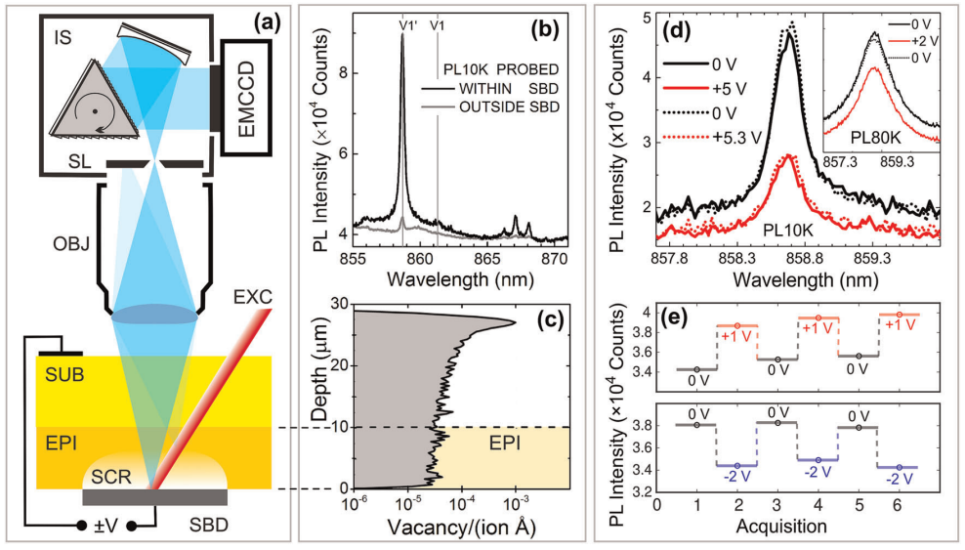
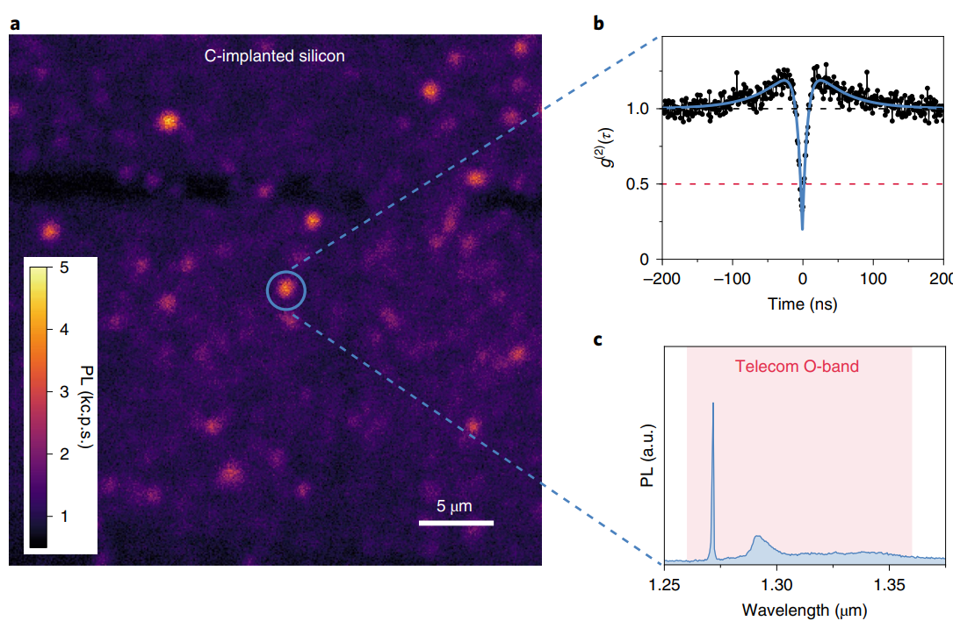
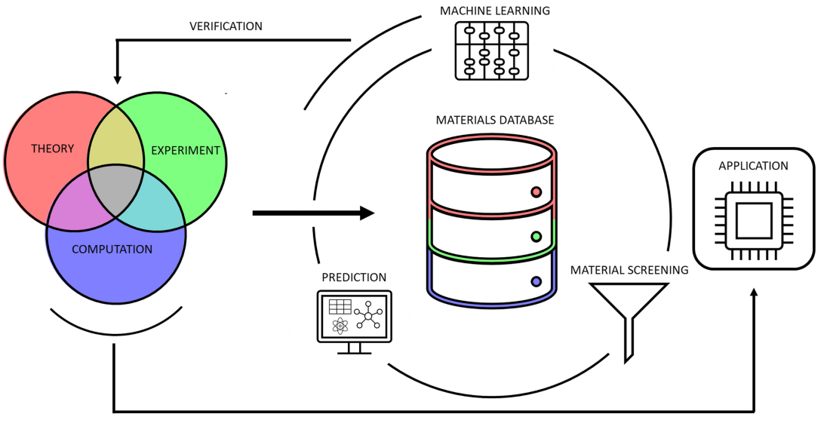

Forskning
UiO har allerede utstrakt teoretisk, beregningsorientert og eksperimentell aktivitet på kvantevitenskap og -teknologi
På UiO-MiNaLab fokuserer vi på halvlederbasert kvanteteknologi, som ett av få eksperimentelle miljø i Norge
Kvantesensorer er identifisert som et område med stort potensiale og som vil bli viktig for Norge
npj Quantum Information, vol. 5, 111 (2019).
Nature Electronics, vol. 3, 738 (2020).
Samarbeid mellom forskning, innovasjon, næringsliv og det offentlige
npj Comp Mat, vol. 8, 207 (2022).

Slide 10
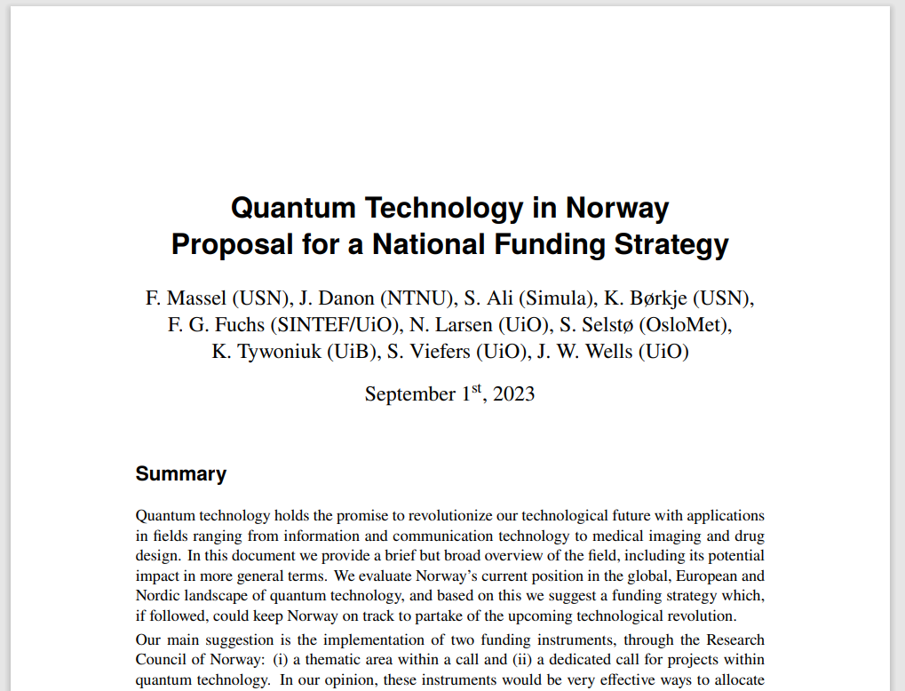


Kvanteteknologi for fremtiden
White paper: Quantum Technology in Norway – Proposal for a National Funding Strategy
Self published on https://www.quantumnorway.no/
Utdanning
Infrastruktur
Forskning

Slide 11
NYE SLIDES ETTER DISKUSJON 19.02.2024 HERFRA

Slide 12
Identifiserer fem områder innen kvanteteknologi av interesse for Norge
Grunnleggende kvantevitenskap
Kvantematerialer
Kvantesensorer
Kvantekommunikasjon og kvantekryptering
Kvanteberegninger

Slide 13
Grunnleggende kvantevitenskap
Akademiske aktører
Andre interessenter
UiO
Hylleraas
CCSE
NTNU
QSpin

Slide 14
Kvantematerialer
Akademiske aktører
Andre interessenter
UiO
SMN, LENS
SMN, NAFUMA
SMN, Strukturfysikk
NTNU
Institutt for elektroniske systemer
QSpin
SINTEF
Justervesenet
FFI

Slide 15
Kvantesensorer
Akademiske aktører
Andre interessenter
UiO
SMN, LENS
USN
Gruppe for Kvanteteknologi
SINTEF
Kongsberg
Justervesenet
FFI
Equinor
Tomra
Jotne
Sony
… og mange flere

Slide 16
Kvantekommunikasjon og kvantekryptering
Akademiske aktører
Andre interessenter
UiO
Kondenserte faser
LENS
NTNU
Institutt for elektroniske systemer
Justervesenet
FFI
NSM

Slide 17
Kvanteberegninger
Akademiske aktører
Andre interessenter
UiO
CCSE
Kondenserte faser
OsloMet
Simula
SINTEF
DNB
Norges Bank
Ruter
Oljefondet
… og mange flere

